Slide 1

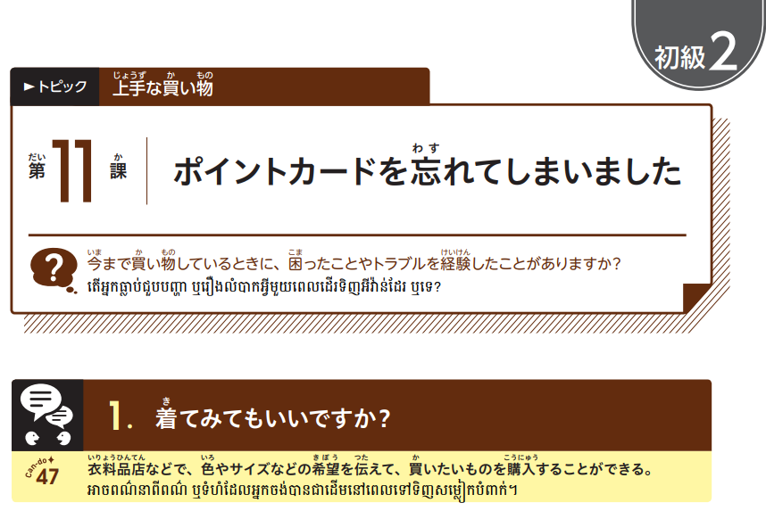

Slide 2
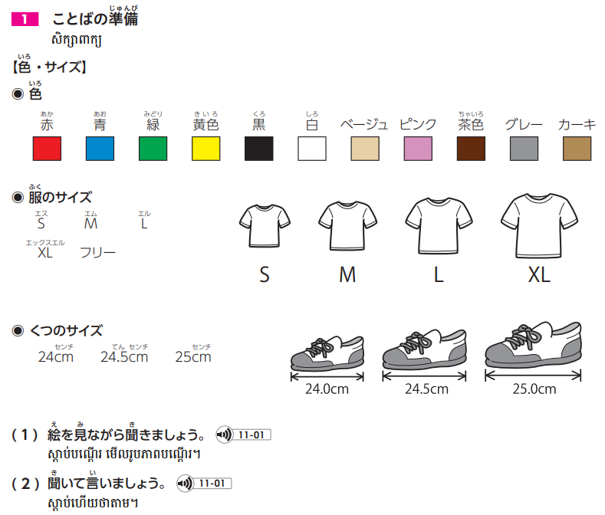


Slide 3
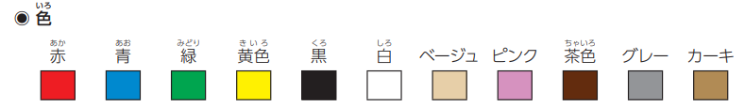
ពណ៌ក្រហម
ពណ៌ខៀវ
ពណ៌បៃតង
ពណ៌លឿង
ពណ៌ខ្មៅ
ពណ៌ស

Slide 4
ពណ៌ត្នោតខ្ចី
ពណ៌ត្នោតខ្ចី
ពណ៌ត្នោត
ពណ៌ប្រផេះ
ពណ៌កាគី

Slide 5
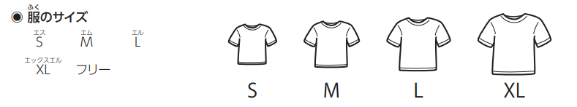
គ្រប់ទំហំ
ទំហំតូច
ទំំហំកណ្ដាល
ទំហំំធំ
ទំហំធំខ្លាំង

Slide 6
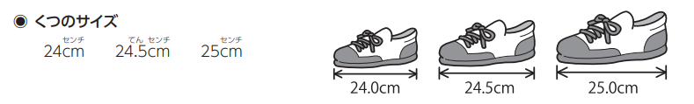
២៤សង់ទីម៉ែត្រ
២៤.៥សង់ទីម៉ែត្រ
២៥សង់ទីម៉ែត្រ

Slide 8

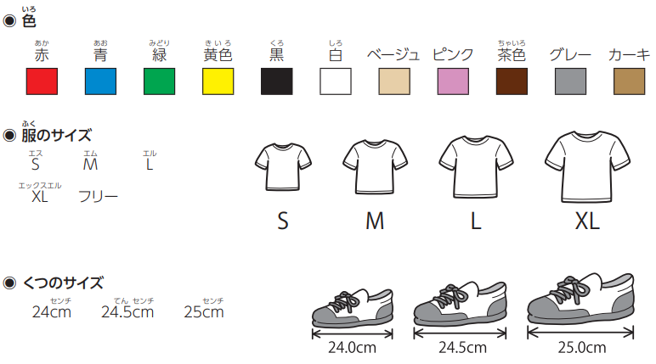
( )
( )
( )
( )
( )
6. ( )
7. ( )
8. ( )
9. ( )
10. ( )

Slide 9
あお
( )
( )
( )
( )
( )
6. ( )
7. ( )
8. ( )
9. ( )
10. ( )
グレー
みどり
L
ベージュ
S
くろ
25.0cm
ちゃいろ
24.5cm

Slide 10

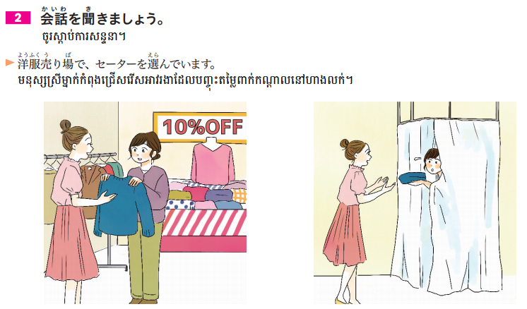
★スキットあります
https://youtu.be/8mizKN4WyeM

Slide 11
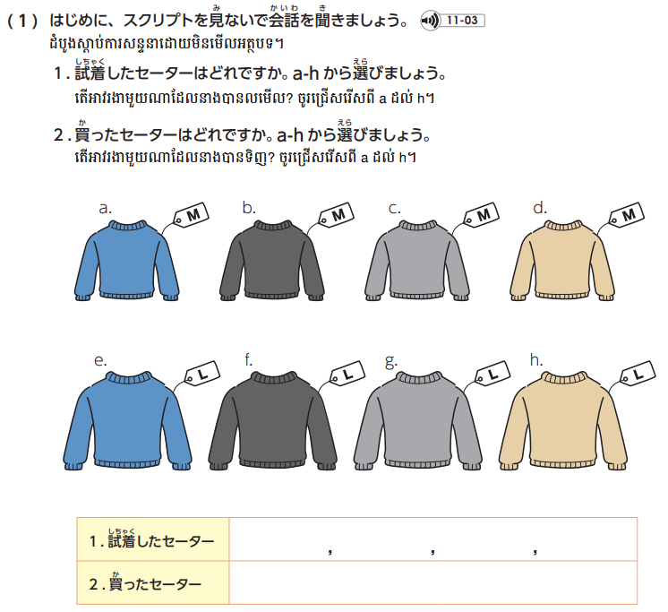

Slide 12
a
ｆ
ｇ
ｈ
h

Slide 13


Slide 14
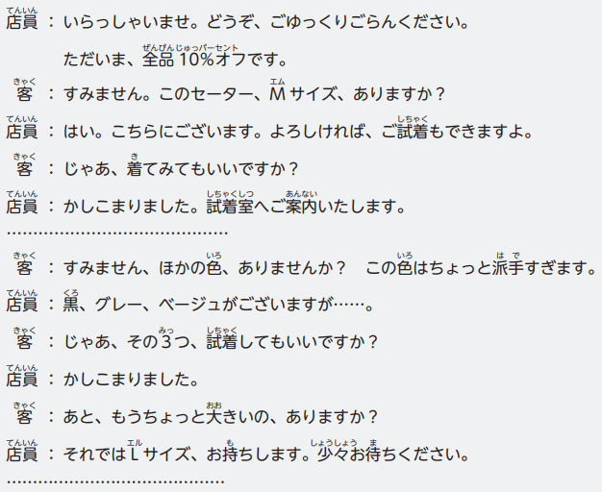
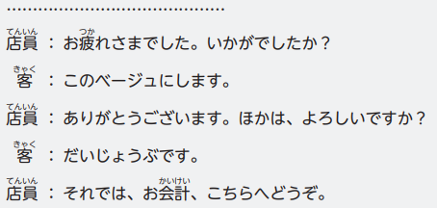

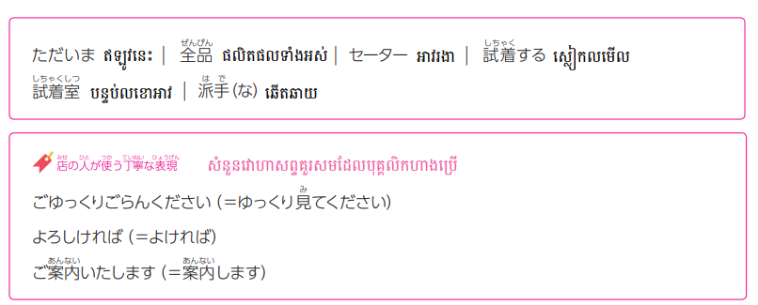

Slide 15

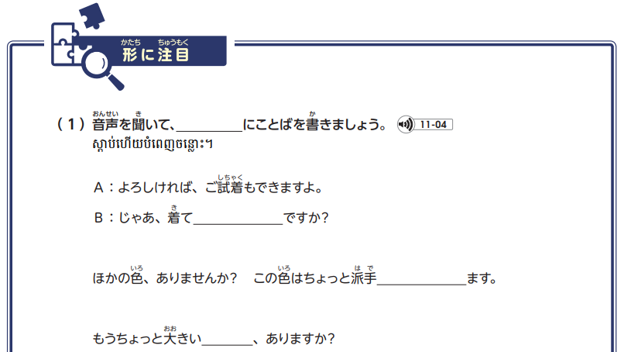

Slide 16
みてもいい
すぎ
の

Slide 17
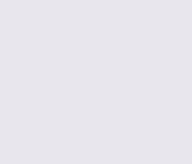



Slide 18
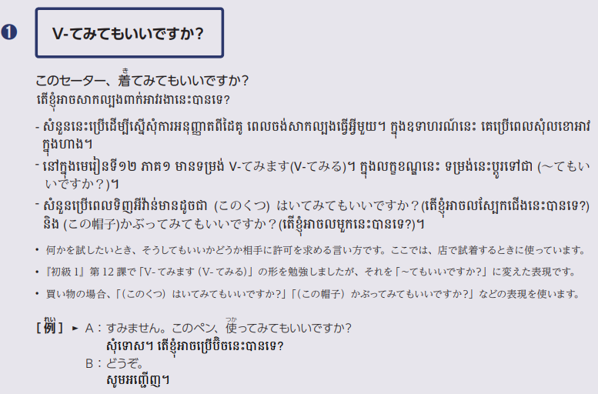

Slide 19
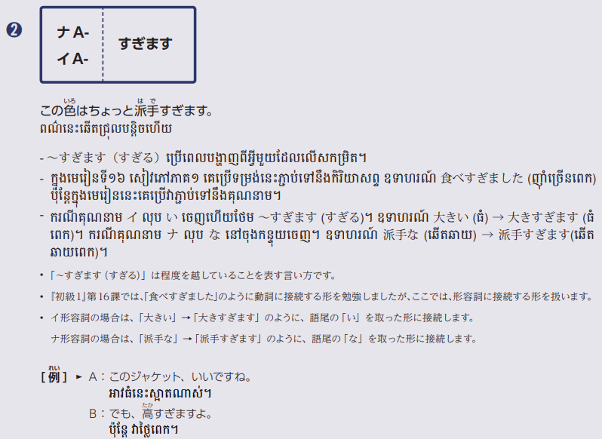

Slide 20
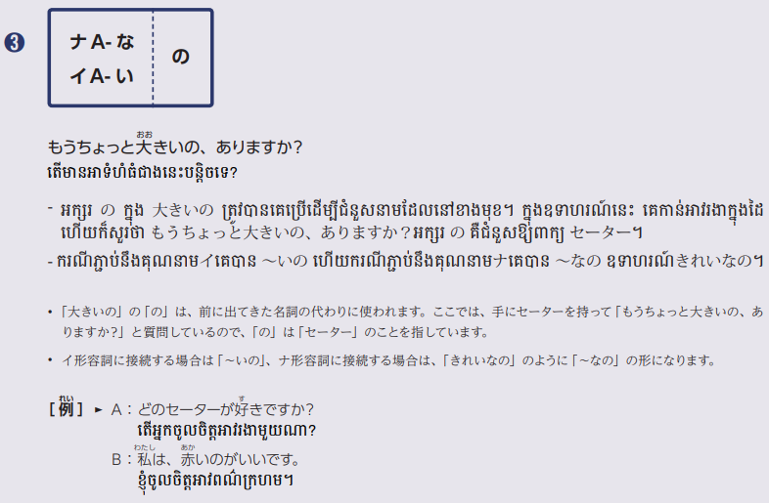

Slide 21


Slide 23


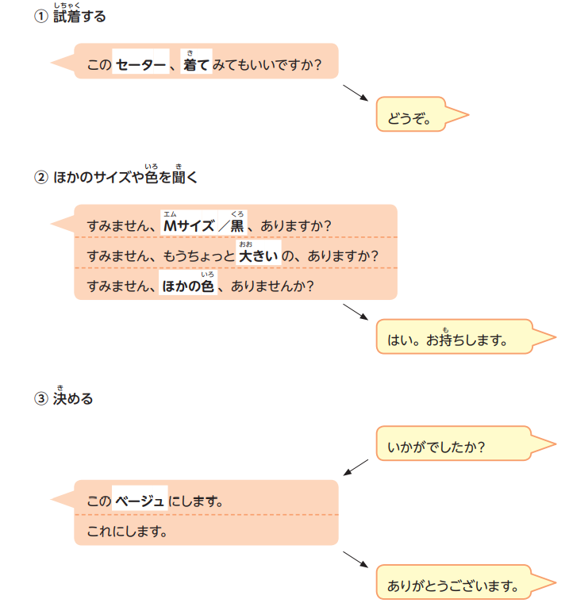

Slide 24



Slide 25
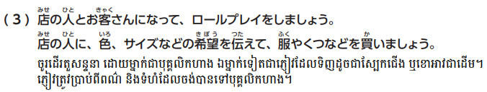

Slide 26
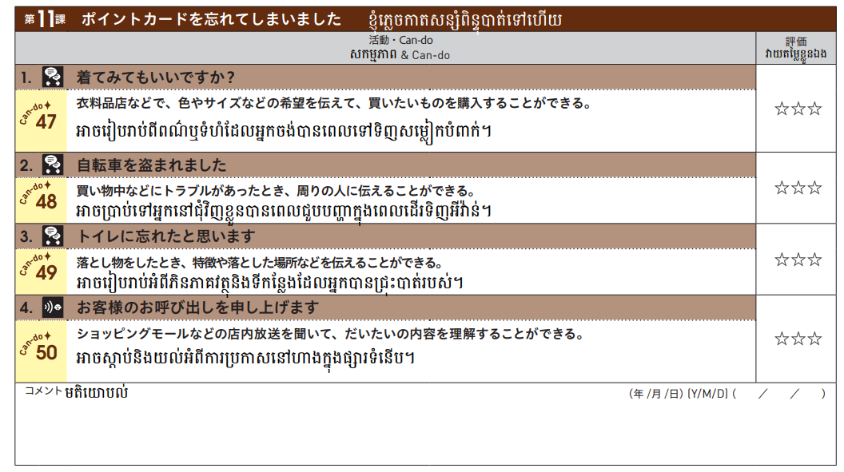

Slide 27
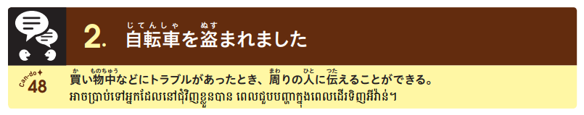

Slide 28

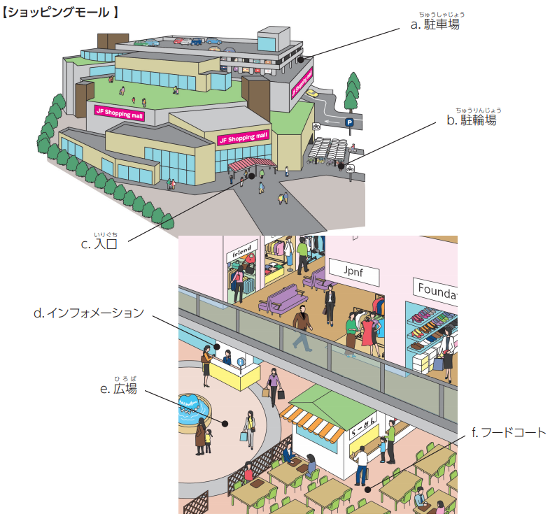


Slide 29
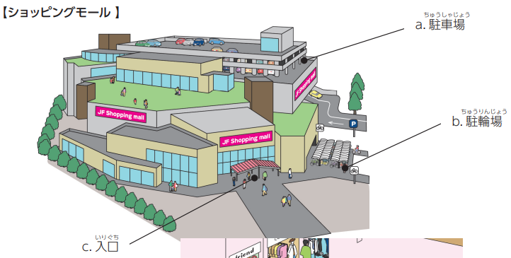
កន្លែងចតរថយន្ត
កន្លែងចតកង់
ច្រកចូល

Slide 30
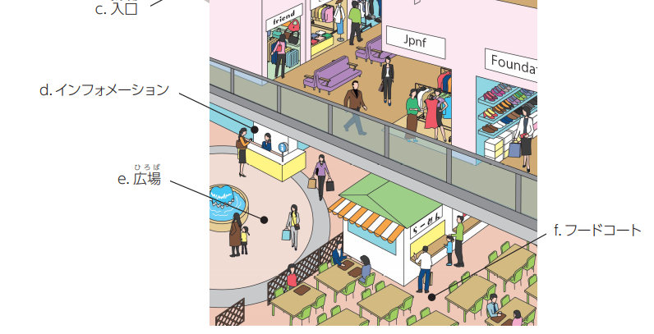
ព័ត៌មាន
កន្លែងវាលធំទូលាយ
កន្លែងញ៉ាំអាហារ

Slide 31


Slide 32

( )
( )
( )
( )
( )
( )

Slide 33
c
( )
( )
( )
( )
( )
( )
d
a
f
b
e

Slide 34
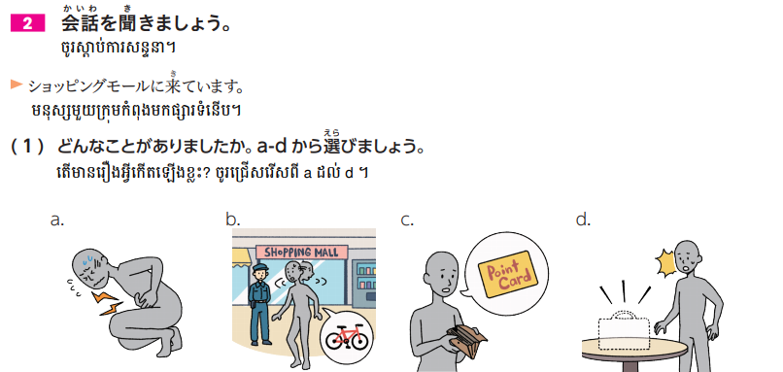


Slide 35
b
a
d
c

Slide 36
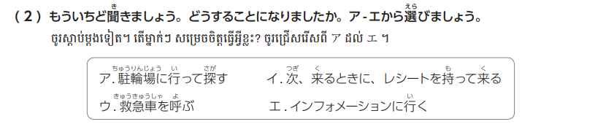

Slide 37
ア
ウ
エ
イ

Slide 38
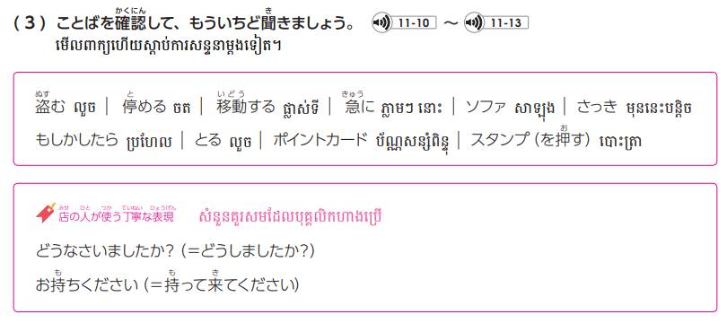

Slide 39
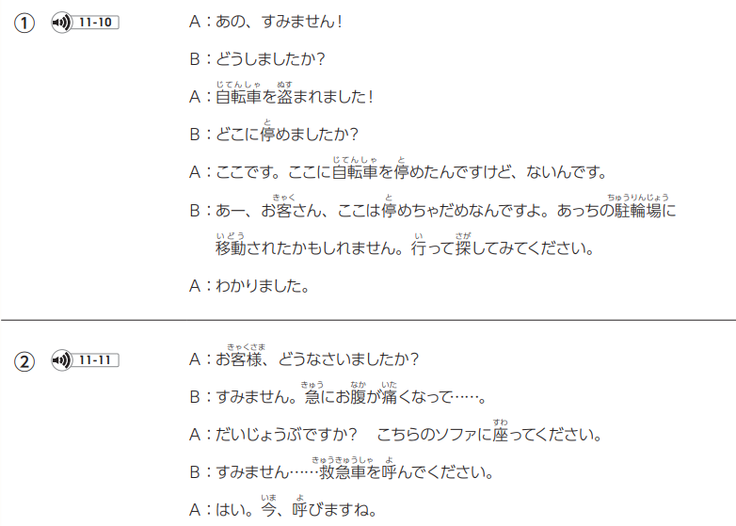

Slide 40
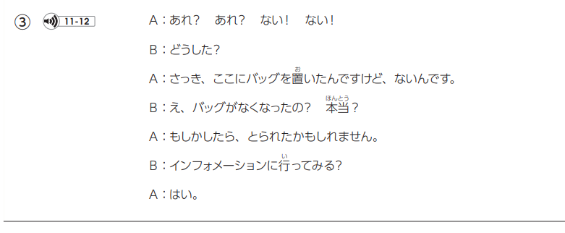
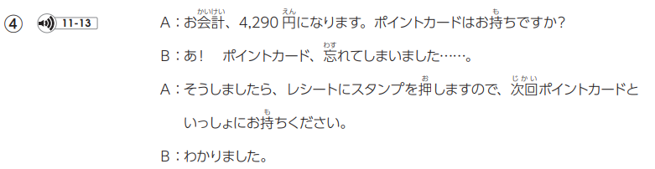

Slide 41
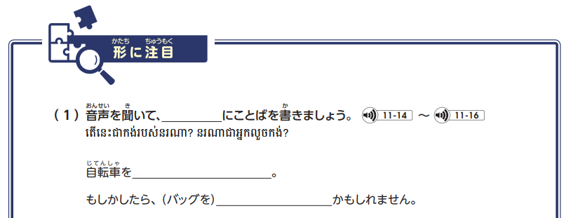
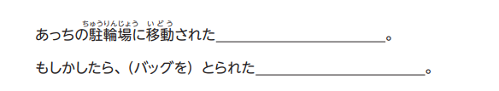


Slide 42
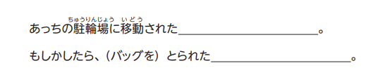
ぬすまれました
とられた
かもしれません
かもしれません
てしまいました

Slide 43




Slide 44
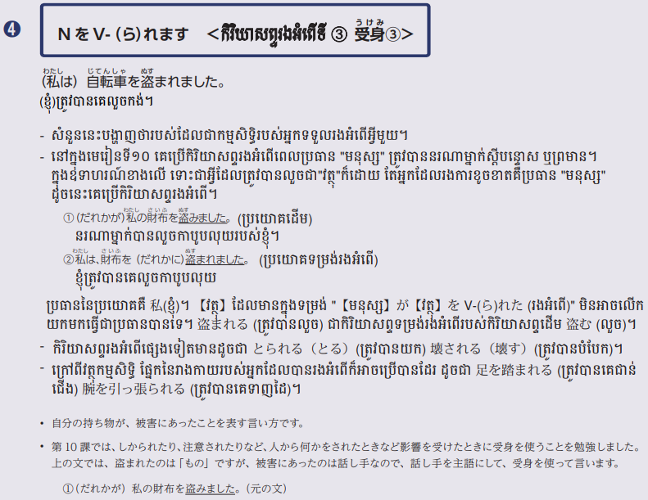

Slide 45
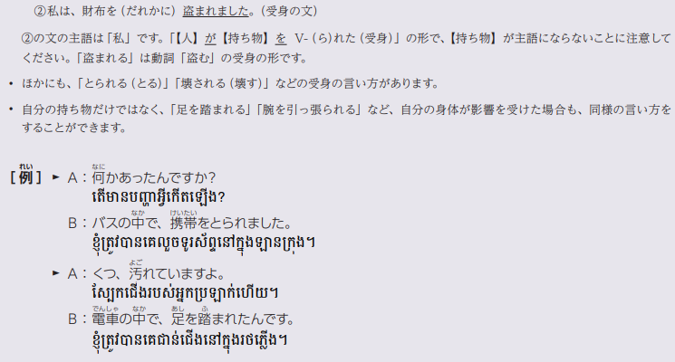

Slide 46
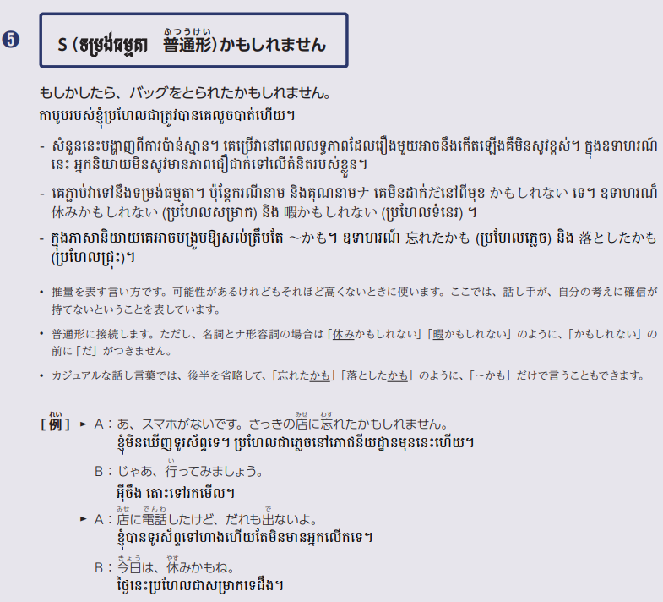

Slide 47
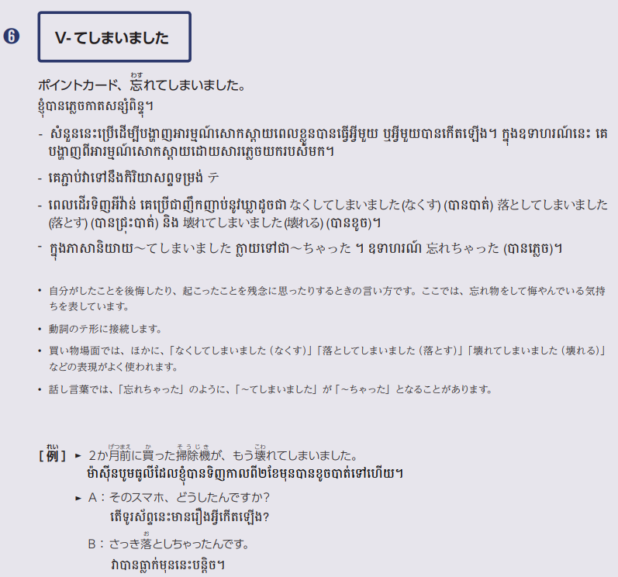

Slide 48

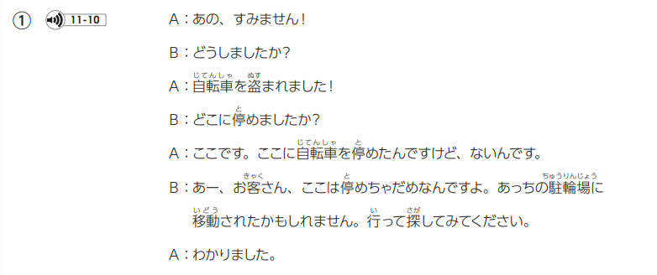

Slide 50
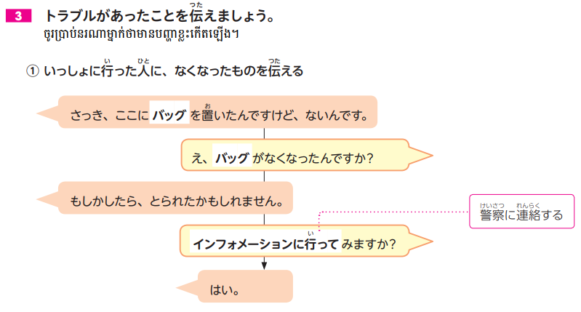

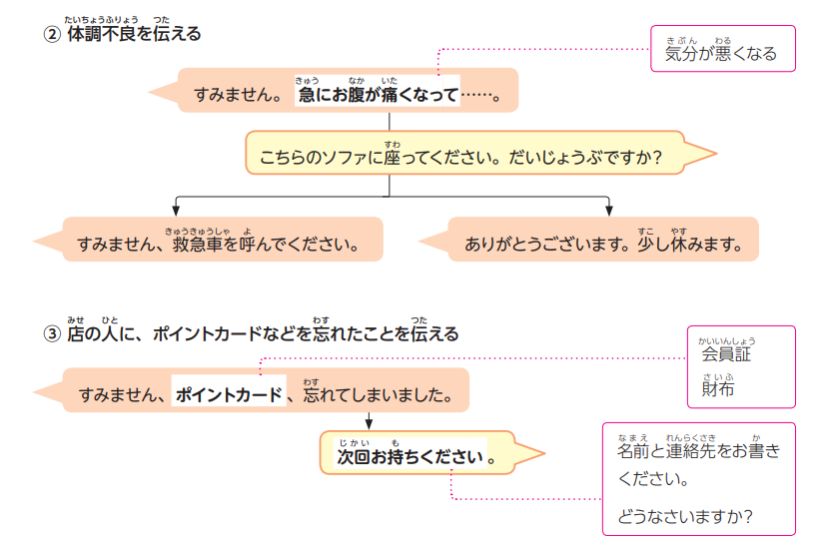

Slide 51


Slide 52


Slide 54
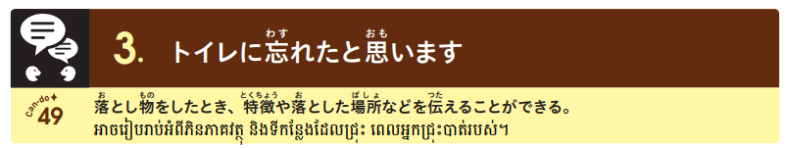

Slide 55
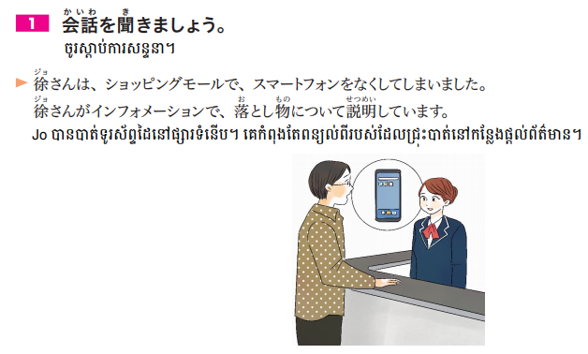
★スキットあります
https://youtu.be/f7tLw5Jczr0

Slide 56
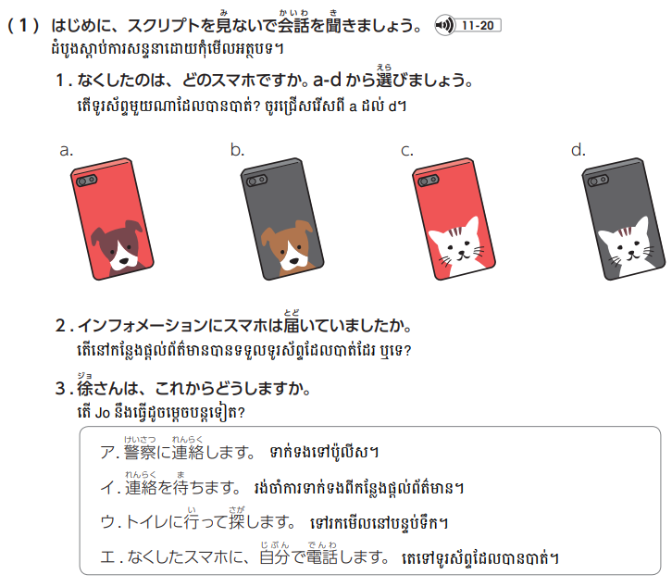

Slide 59
いいえ

Slide 62
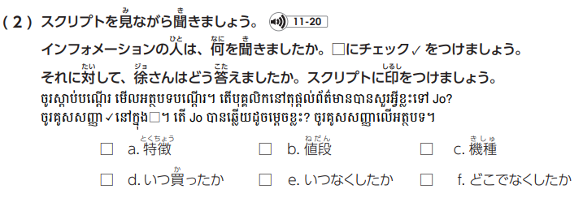
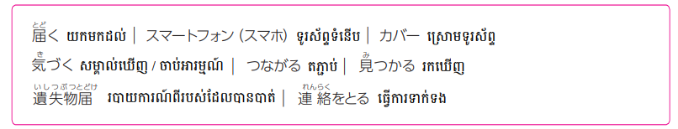

Slide 63


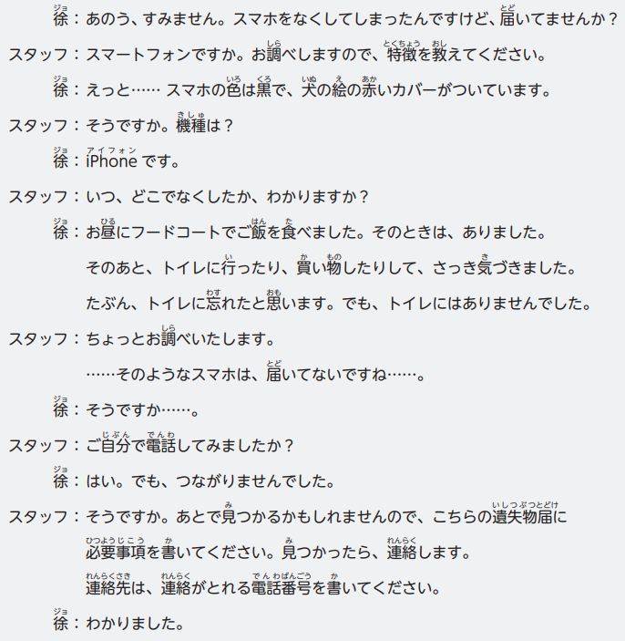

Slide 64
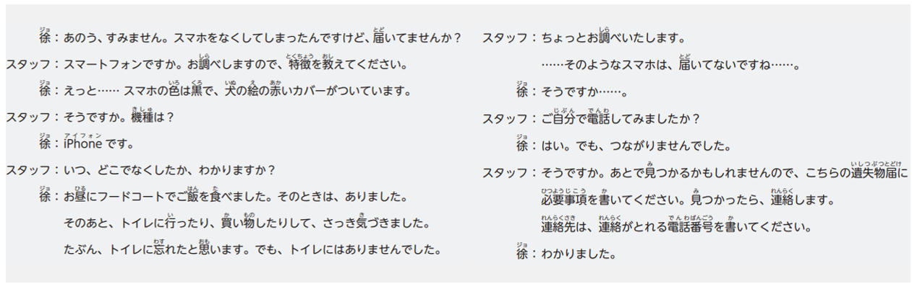
✓
✓
✓
✓

Slide 65

✓
✓
✓
✓

Slide 66
✓
✓
a
✓
✓
c
e
f

Slide 67
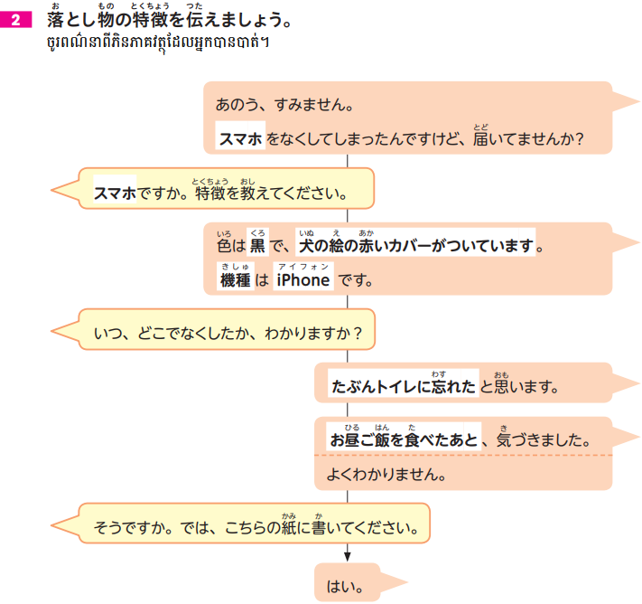


Slide 68

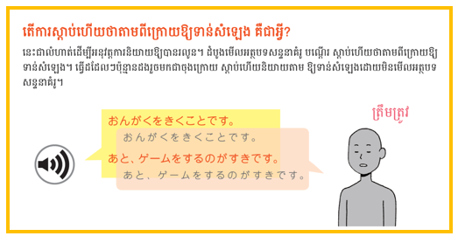

Slide 69
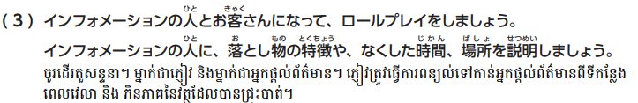

Slide 71
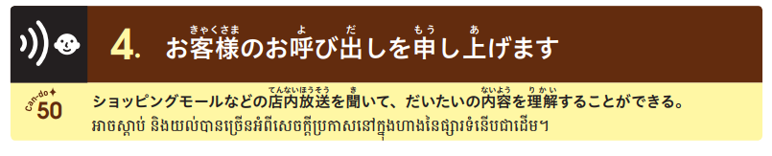

Slide 72



Slide 73
d
c
a
b

Slide 74


Slide 75
9
11
セーター
1
かぎ
2
インフォメーション
1
10
10

Slide 76


Slide 77


Slide 78



Slide 80


